Slide 1


基于FPGA的存储器设计
魏继增（副教授）
天津大学
智能与计算学部
计算机学院

Slide 2
基于Verilog HDL的存储器描述
Verilog中memory类型通过建立reg型数组描述，用于表示RAM存储器、ROM存储器和寄存器文件。定义格式如下：
对存储单元的访问可以通过数组的索引进行
reg <[位宽]> 存储器名 [深度];，例如：
reg memory[1023:0]; //存储器有1024个单元，每个单元1位
reg [7:0] memory2 [15:0]; //存储器有16个单元，每个单元8位
reg [7:0] RAM [3:0];
RAM[0] = 8'h1A;
RAM[1] = 8'h00;
reg型数组形式上可以看成存储器，但综合后仅能生成寄存器堆。在数字电路设计中存储器需要用专门工具进行定制。

Slide 3
IP Core
IP Core（知识产权核）：一种预先设计好的并已经过验证的，具有某种确定功能的集成电路器件模块。
设计人员常以IP核为基础进行数字系统设计（基于IP的设计），可以大幅缩短设计所需的周期。
IP Core的分类：
软核：通常与工艺无关、采用RTL级HDL描述的设计代码。
硬核：逻辑综合、布局、布线之后的一系列工艺文件，具有特定的工艺形式、物理实现方式。
固核：介于上面两者之间，它已经通过功能验证、时序分析等过程，通常为门级网表的形式。

Slide 4
Xilinx IP Core
IP Core（知识产权核）：一种预先设计好的并已经过验证的，具有某种确定功能的集成电路器件模块。设计人员常以IP核为基础进行数字系统设计（基于IP的设计），可以大幅缩短设计所需的周期。
IP Catalog：是基于Vivado的FPGA设计的重要工具，提供大量成熟、高效的IP Core供用户选择，覆盖了汽车电子、通信网络、数字信号处理、FPGA底层特色设计、数学函数、存储、调试等，可大幅减轻设计工作量，提高设计可靠性。

Slide 5
分布式存储器和块存储器
分布式存储器：采用FPGA内部LUT构成。
块存储器（block memory）：采用FPGA的block memory 构成，XC7A100T-1CSG324C FPGA共包含4860Kbits（60.75KB）的块存储器。
如果需要较大容量的存储器、FIFO或对存储速度要就较高时，主要采用块RAM构成。

Slide 6
例1 — — 基于块存储器的ROM（只读存储器）设计
创建一个大小为32×16bit的基于块RAM的单口ROM。
由拨动开关给出地址输入，通过LED显示读出的数据。
大家在Vivado中先创建一个工程rom16_32
clk
16
单口ROM
dout
5
addr

Slide 7
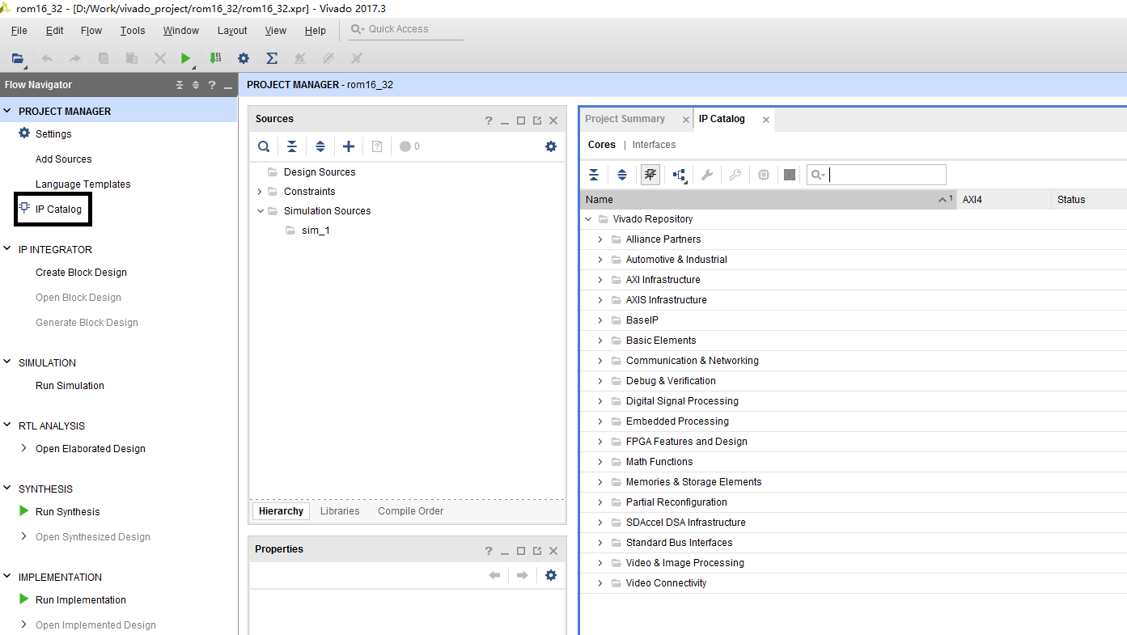
例1 — — 基于块存储器的ROM设计（cont.）

Slide 8
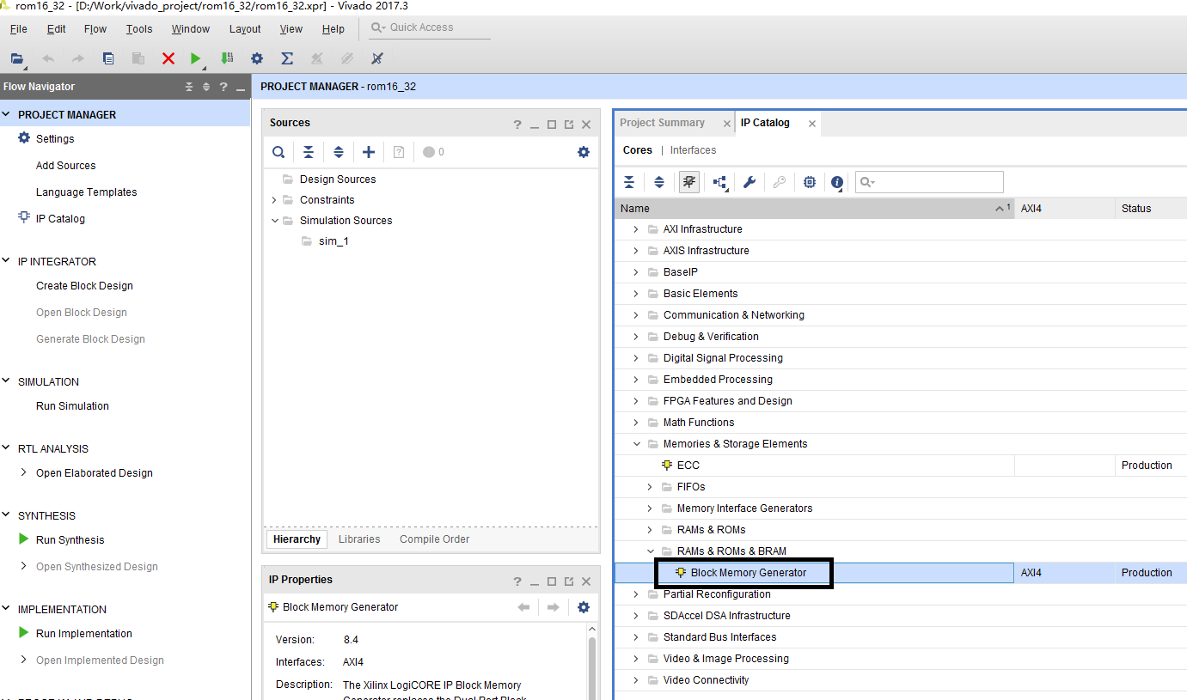
例1 — — 基于块存储器的ROM设计（cont.）
双击

Slide 9
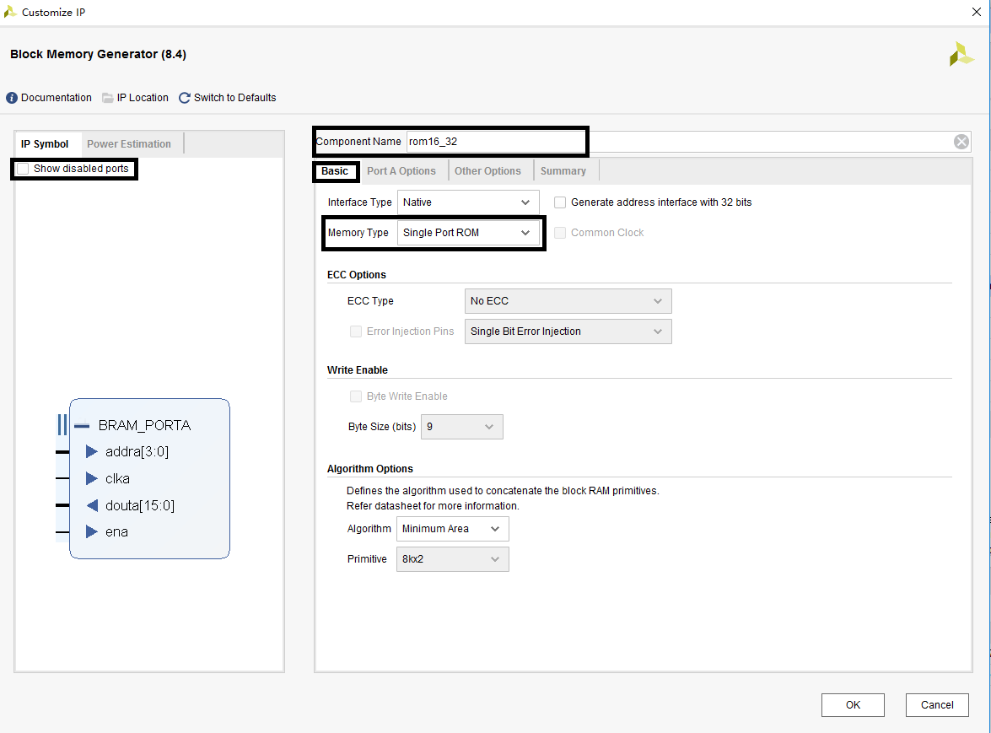
例1 — — 基于块存储器的ROM设计（cont.）

Slide 10
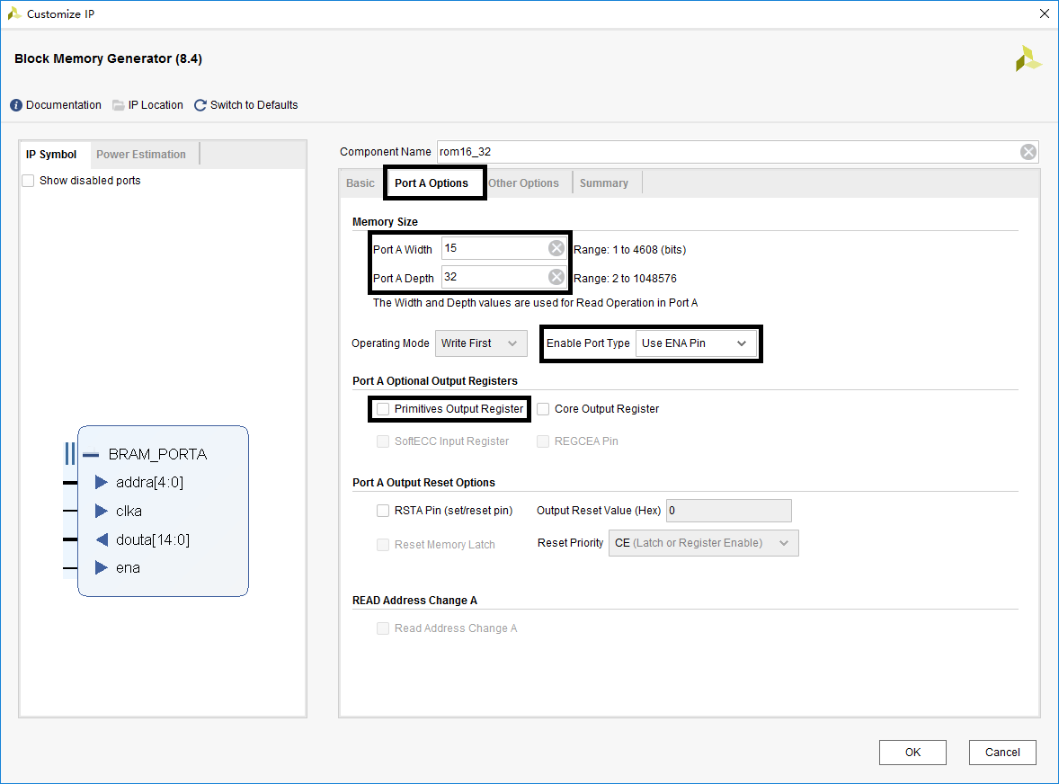
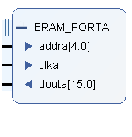
例1 — — 基于块存储器的ROM设计（cont.）
可以选择“Always Enabled”
Width：宽度，指一个存储单元的位宽。
Depth：深度，指存储单元的数目。

Slide 11
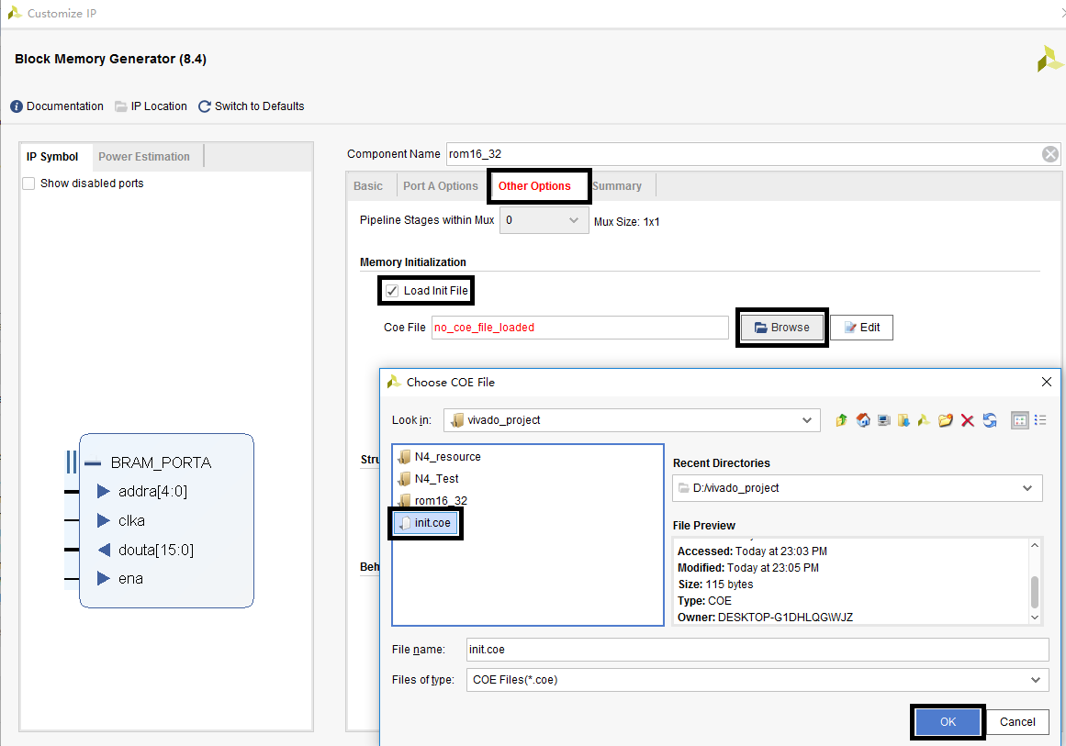
例1 — — 基于块存储器的ROM设计（cont.）
memory_initialization_radix=16;
memory_initialization_vector=
1234, 5678, abcd, efef,
349a, 1ef6, 2398, ab77,
6749, 7658, dba7, f60d,
1122, aace, 8907, 6a7d;
新建init.coe

Slide 12
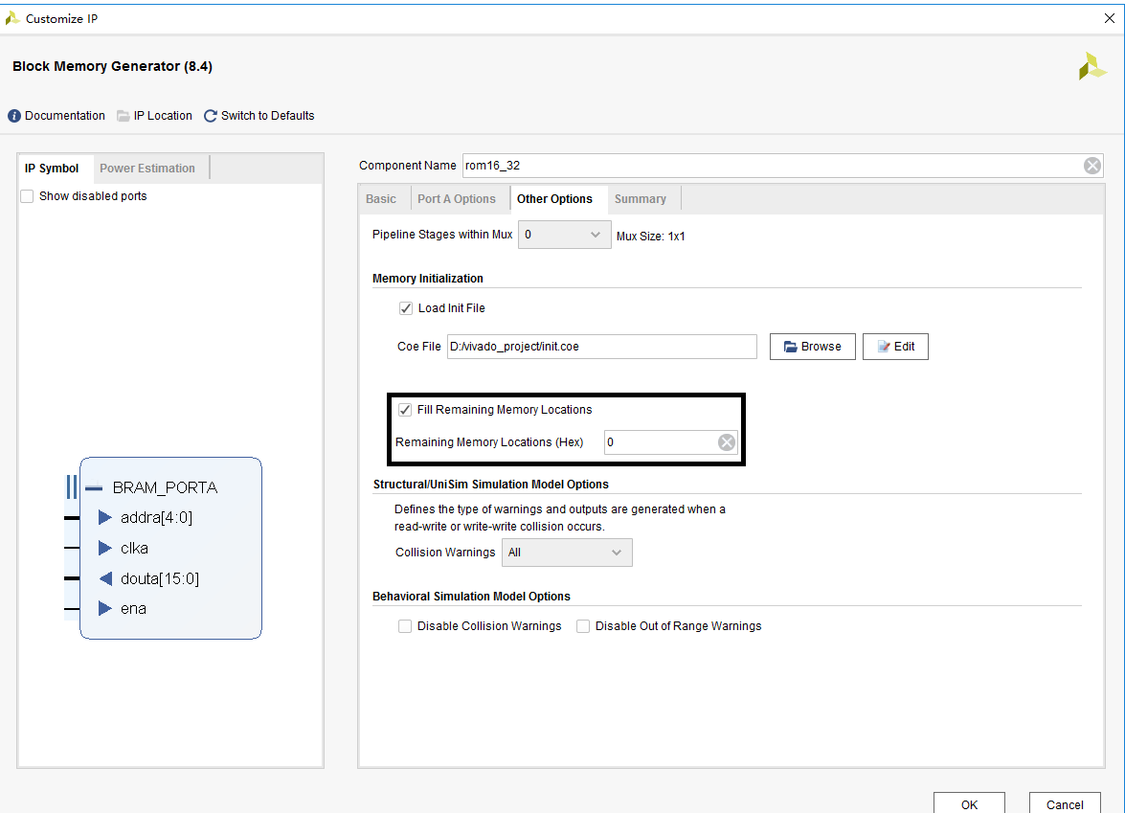
例1 — — 基于块存储器的ROM设计（cont.）

Slide 13
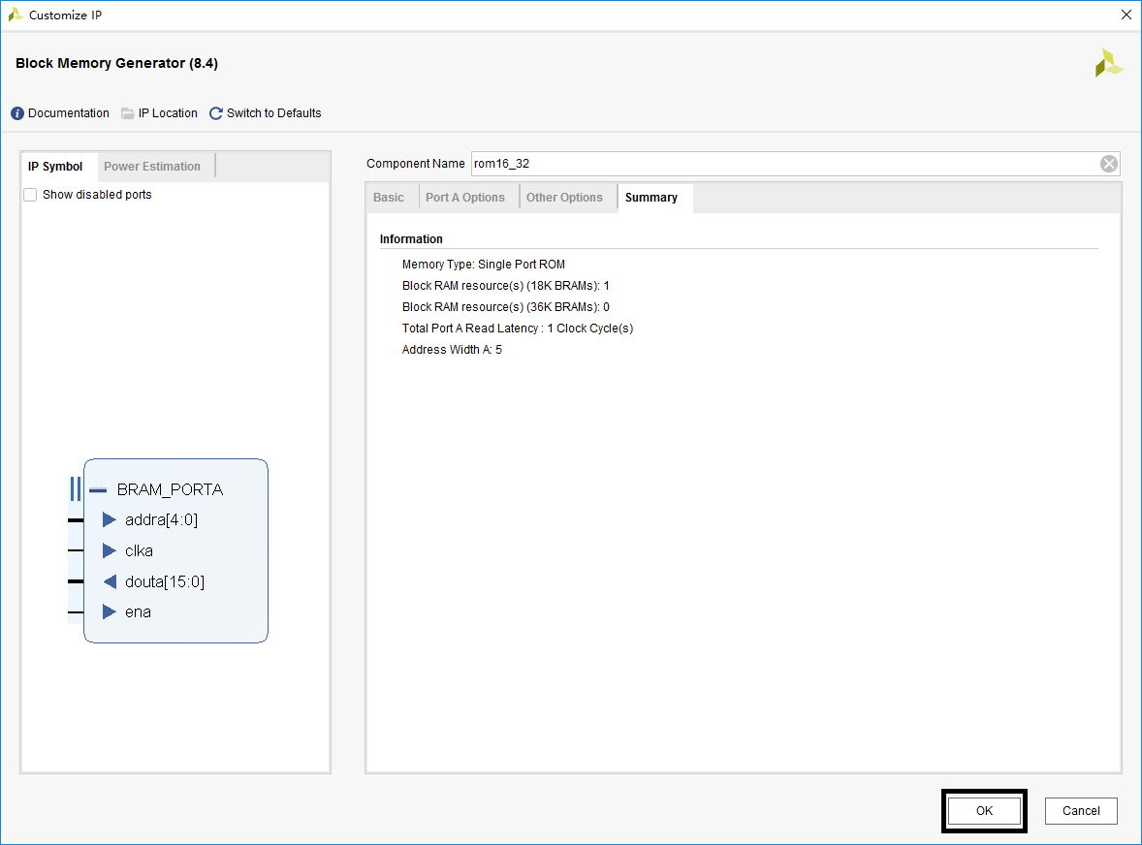
例1 — — 基于块存储器的ROM设计（cont.）

Slide 14
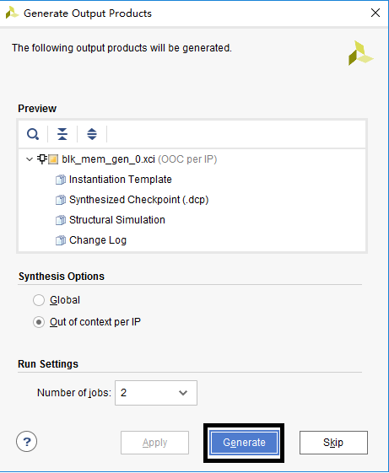
例1 — — 基于块存储器的ROM设计（cont.）

Slide 15
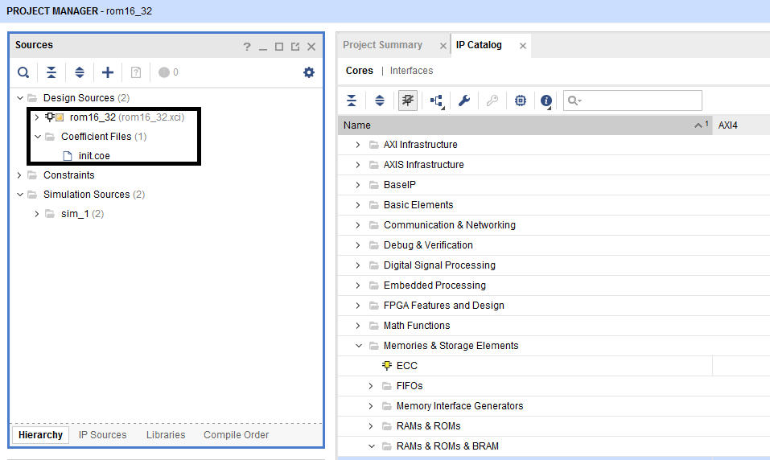
例1 — — 基于块存储器的ROM设计（cont.）

Slide 16
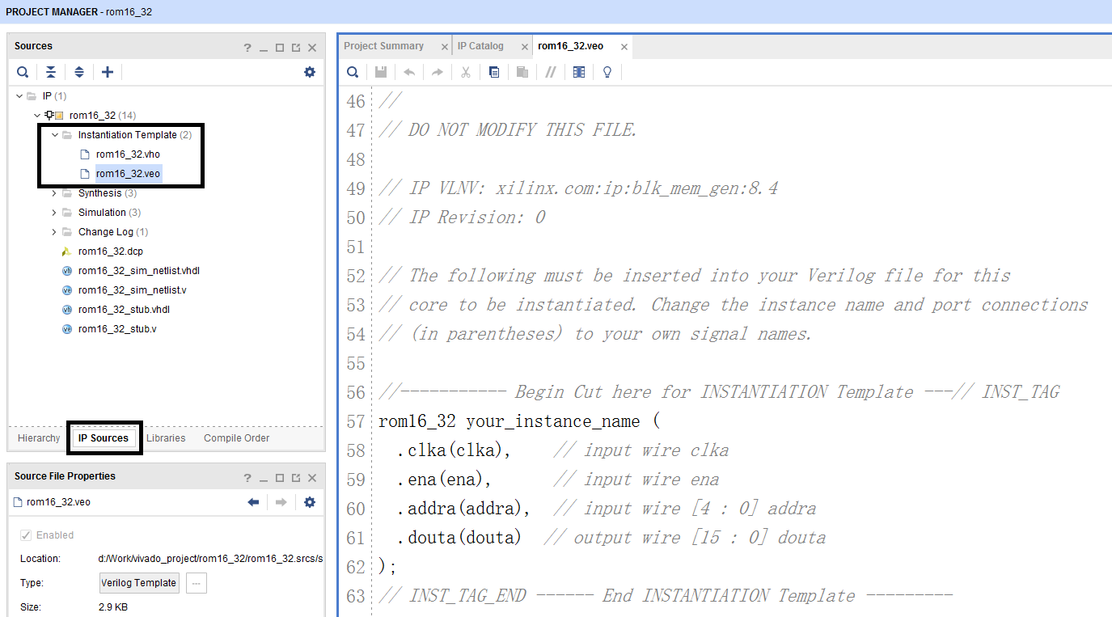
例1 — — 基于块存储器的ROM设计（cont.）
点击IP Source标签

Slide 17
例1 — — 基于块存储器的ROM设计（cont.）
编写顶层文件，例化生成的ROM以完成相应功能，上板测试。

Slide 18
例2 — — 基于块存储器的RAM（随机访问存储器）设计
RAM和ROM的主要不同：
RAM是可读可写的存储器，ROM是只读存储器。
RAM比ROM多两个端口，分别是数据输入端口din和写使能端口we。
当we有效（we == 1），表示对RAM进行写操作，待写入的数据从端口din送入；若we无效，表示对RAM进行读操作，数据从端口dout输出。
clk
clk
5
16
addr
16
dout
16
dout
5
din
addr
we
单口ROM（32*16bit）
单口RAM（32*16bit）

Slide 19
例2 — — 基于块存储器的RAM（随机访问存储器）设计
基于块存储器的RAM设计流程与ROM一致，可参考ROM的设计完成。

